Slide 1
CarService

Slide 2
Идея
Идеей моего проекта было: создать сайт, который позволяет своевременно осуществлять техническое обслуживание своих автомобилей и вести историю всех работ своего автомобиля.

Slide 3
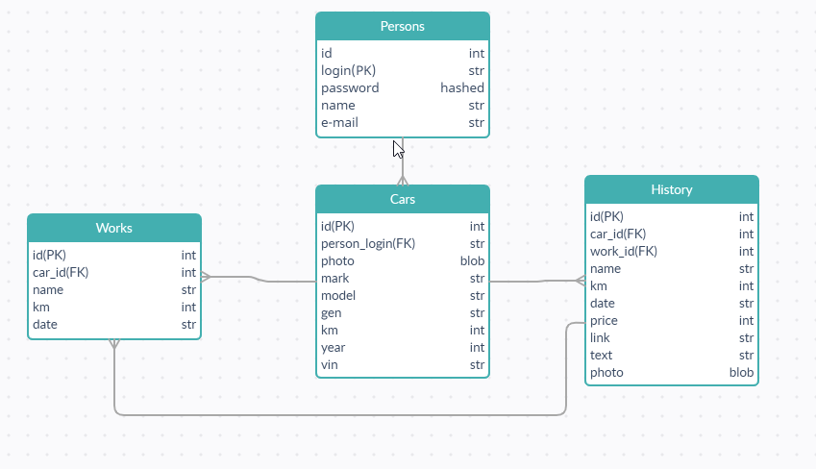
Структура БД

Slide 4
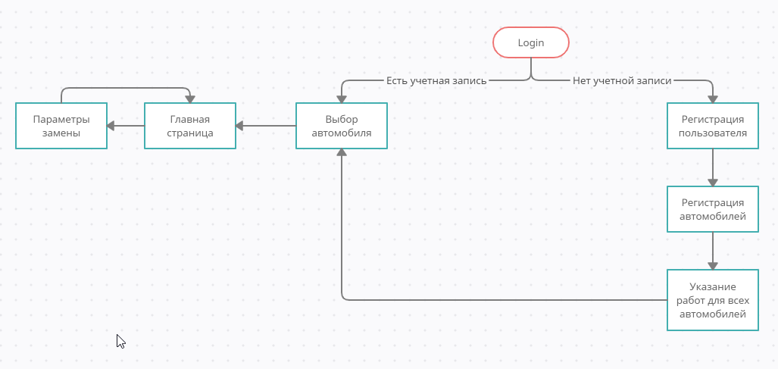
Структура сайта

Slide 5
Перспективы доработки
Сделать интерфейс более понятным и красивым
Добавить возможность получения номера запчасти при надобности замены
Добавление API и написание на его основе мобильного приложения

